Slide 1
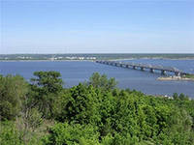
Волга
Подготовила: Ахмадуллина Диана

Slide 2
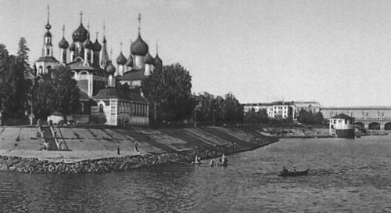
Волга (в древности — Ра, в средние века — Итиль, или Этель), река в Европейской части СССР, одна из крупнейших рек земного шара и самая большая в Европе.

Slide 3
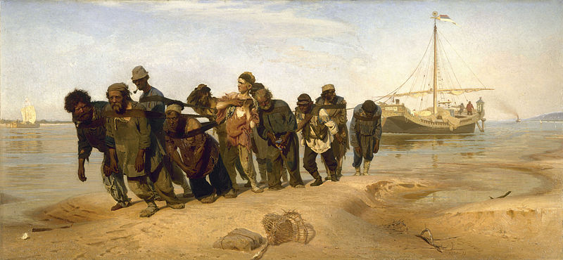
Первое упоминание о Волге встречается в трудах древнегреческого историка Геродота (V в. до н. э.).

Slide 4
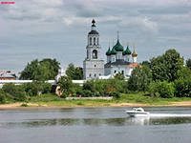
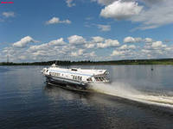
Здесь колыбель моей России… Рассвет!.. И вновь румянятся пески… Рассвет!.. И вновь румянятся поляны… Рассвет!.. Просторы утренней реки, Просторы утренней реки И птиц крикливых караваны…

Slide 5
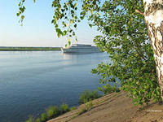
Это Волга! Гладь – дорога! Это Волга, Это – Русь! Это сказочность Былого… Щедрость Бога, Щедрость Бога!.. Это радость, это грусть!..

Slide 6
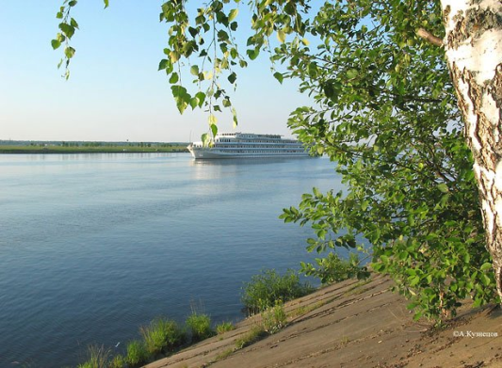
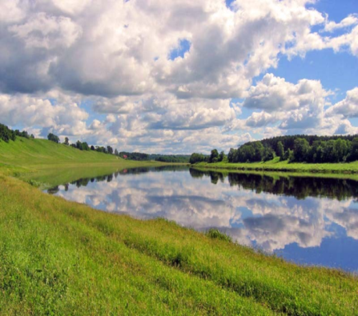
Волга - великая русская река. Она принадлежит к числу крупнейших рек земного шара и является самой большой в Европе. По своему протяжению - 3690 км. - она занимает 16-е место в мире. В России только четыре реки - Амур, Лена, Обь и Енисей - превышают Волгу. Площадь бассейна - 1380 тыс. квадратных километров.

Slide 7
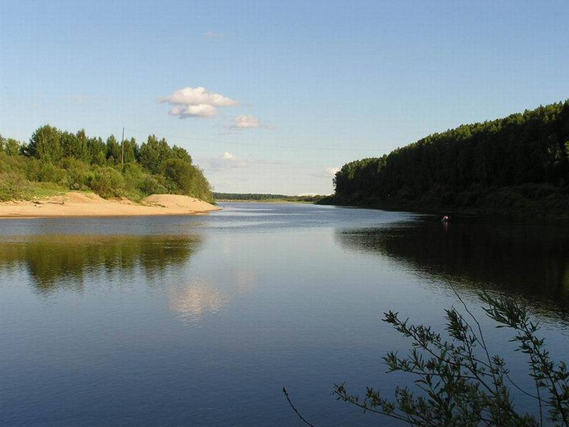
Истоки Волги расположены на Валдайской возвышенности (у села Волговерховье Калининской области) на высоте 228 метров над уровнем моря. Впадает (ниже Астрахани) в Каспийское море, лежащее на 28 метров ниже уровня океана и образует дельту площадью 19 тыс. квадратных километров. Общее падение от истока до устья составляет 256 метров. Среднее падение - 7 см. на 1 километр. Средний расход воды у Волгограда 724 кубических метра в секунду, в устье - 7710 кубических метров в секунду.

Slide 8
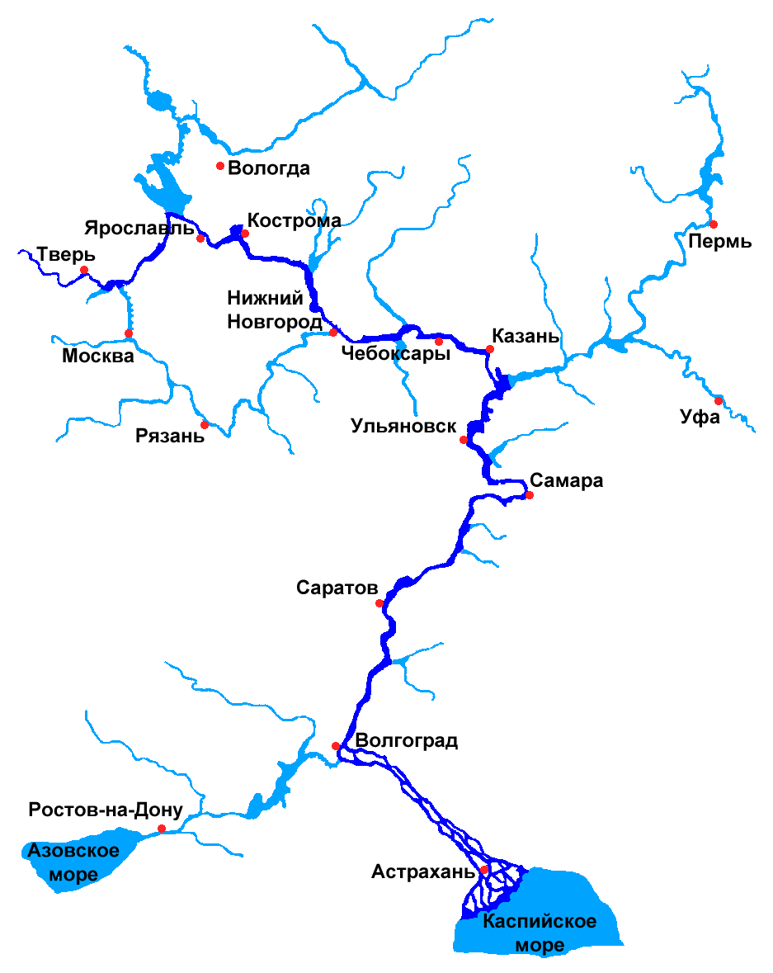
Среди рек, впадающих в замкнутые внутренние водоемы, Волга занимает по величине первое место на земном шаре.
Бассейн реки занимает около 1/3 Русской равнины и простирается широкой полосой от Валдайской и Среднерусской возвышенностей – на западе до Уральских гор - на востоке. Волга принимает около 200 притоков. Наиболее крупные из них - Кама и Ока.

Slide 9
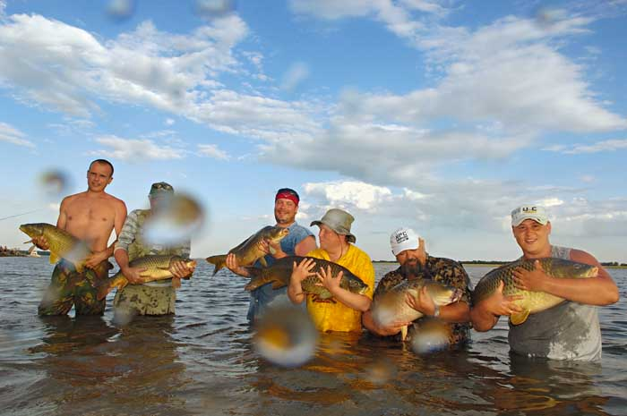
В Волге обитает около 70 видов рыб, из них 40 промысловых (важнейшие: вобла, лещ, судак, сазан, сом, щука, осётр, стерлядь).

Slide 10
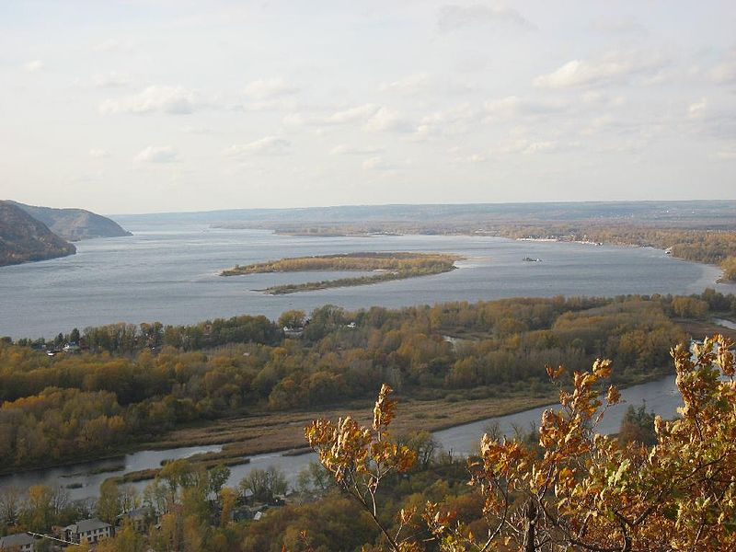

Slide 11
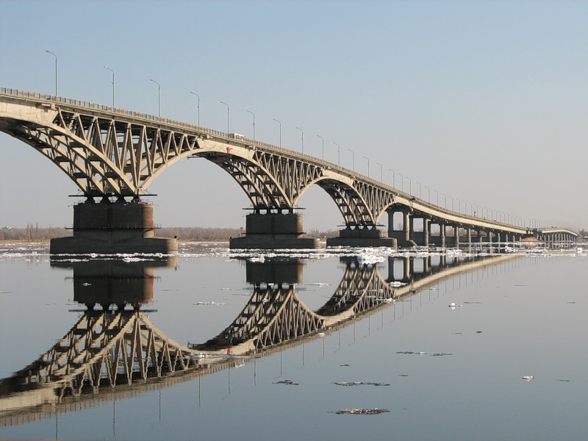
Характеристика
Длина | 3530 км
Площадь бассейна | 1 361 000 км²
бассейн | Каспийское море
Расход воды | 8060 м³/с (у Волгограда)
Водоток | Исток Валдайская возвышенность
Высота | 228 м

Slide 12
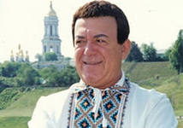
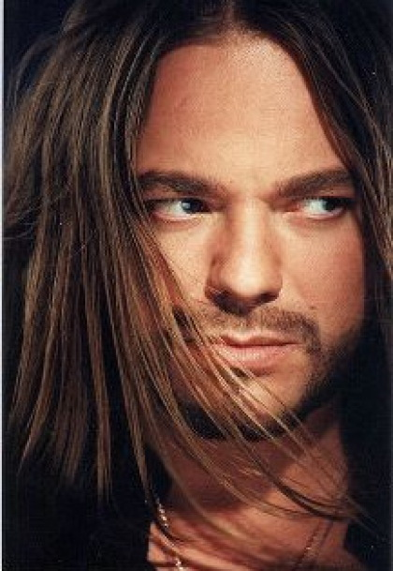
«Течёт река Волга» — легендарная песня, написанная в 1962 году композитором Марком Фрадкиным и поэтом Львом
В течение нескольких десятилетий песню исполняли хоровые и народные коллективы, группы и ансамбли, популярные певцы советской, российской и зарубежной эстрады. В их числе:

Slide 13
